Slide 1
第3章 图像基本运算
3.1 图像几何变换
3.2 图像代数运算
3.3 邻域及模板运算
3.4 综合实例

Slide 2
3.1 图像几何变换
问题的提出：
在图像处理过程中，为了观测需要，常常需要对图像进行几何变换，如几何失真图像的校正、图像配准、电影、电视和媒体广告等的影像特技处理等，是图像变形以及校正变形的基础。
图像几何变换将图像中任一像素映射到一个新位置，是一种空间变换，关键在于确定图像中点与点之间的映射关系。

Slide 3
3.1 图像几何变换
3.1.1图像几何变换基础
3.1.2图像的位置变换
3.1.3图像的形状变换

Slide 4
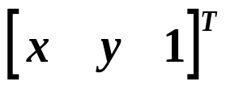
3.1.1图像几何变换基础
图像几何变换
（1）齐次坐标
用n＋1维向量表示n维向量的方法称为齐次坐标表示法。
在齐次坐标中，原图像用点集 表示

Slide 5
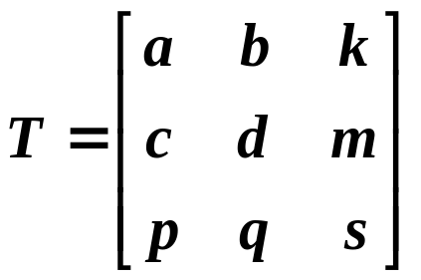
3.1.1图像几何变换基础
图像几何变换
（2）图像几何变换
通过齐次坐标中，原图像进行平移、缩放、旋转等几何变换，可以用一个变换矩阵表示。
a,b,c,d用于图形的比例、对称、错切、旋转等基本变换；k,m用于图形的平移变换；p,q用于投影变换；s用于全比例变换。
实现2D图像几何变换的基本变换的一般过程是：
变换矩阵T×变换前的点集矩阵=变换后的点集矩阵

Slide 6
3.1.1图像几何变换基础
图像几何变换
（3）图像插值运算
指利用已知邻近像素点的灰度值来产生未知像素点的灰度值。
最近邻插值：非整数像素灰度值就等于距离最近的像素的灰度值。
双线性插值：利用非整数像素点周围的四个像素点的相关性，通过双线性算法计算得出的。
双三次插值：利用非整数像素点周围的16个像素点进行计算

Slide 7
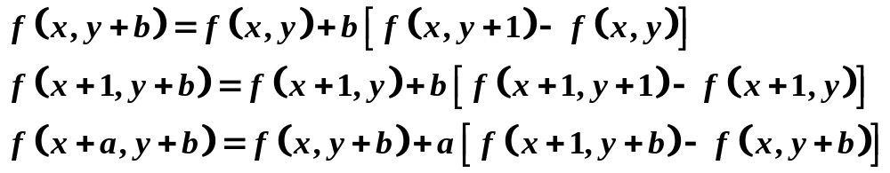
3.1.1图像几何变换基础
图像几何变换
（3）图像插值运算
f(x,y+1)
f(x+1,y+1)
f(x,y+b)
(x,y+1)
f(x+a,y+b)
双线性插值
f(x,y)
(x+1,y+1)
(x,y+b)
f(x+1,y+b)
(x+a,y+b)
(x,y)
f(x+1,y)
(x+1,y+b)
(x+1,y)

Slide 8
3.1.1图像几何变换基础
图像几何变换
（4）图像几何变换步骤：后向映射法
根据不同的几何变换公式计算新图像的尺寸；
根据几何变换的逆变换，对新图像中的每一点确定其在原图像中的对应点；
按对应关系给新图像中各个像素赋值：
  若新图像中像素点在原图像中的对应点坐标存在，直接赋值；
  若新图像中像素点在原图像中的对应点坐标超出图像宽高范围，直接赋背景色；
  若新图像中像素点在原图像中的对应点坐标在图像宽高范围内，采用插值的方法计算

Slide 9
3.1.2图像的位置变换
图像几何变换
图像的位置变换是指图像的大小和形状不发生变化，只是图像像素点的位置发生变化，含平移、镜像、旋转。
图像的位置变换主要是用于目标识别中的目标配准。

Slide 10
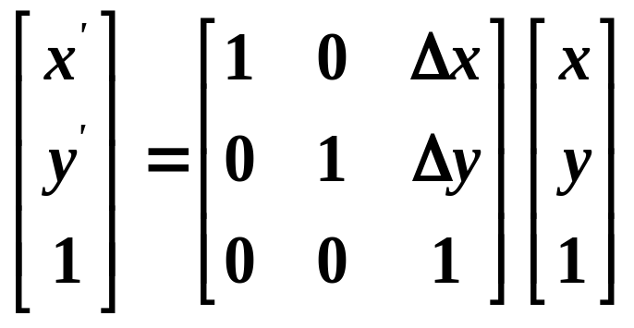
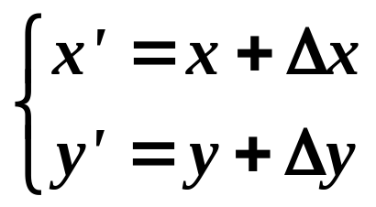


3.1.2图像的位置变换
图像几何变换
（1）平移
原理
矩阵表示
若平移后不丢失信息，需扩大“画布”

Slide 11
3.1.2图像的位置变换
图像几何变换
（1）平移
例程
函数
T = maketform(TRANSFORMTYPE,...)
B = imtransform(A,TFORM,INTERP,
PARAM1,VAL1,PARAM2,VAL2,...)

Slide 12
3.1.2图像的位置变换
图像几何变换
（1）平移
Image=imread('lotus.jpg'); deltax=20; deltay=20;
T=maketform('affine',[1 0 0;0 1 0;deltax deltay 1]);
NewImage1=imtransform(Image,T,
'XData',[1 size(Image,2)],
'YData',[1,size(Image,1)],
'FillValue',255);
NewImage2=imtransform(Image,T,
'XData',[1 size(Image,2)+deltax],
'YData',[1,size(Image,1)+deltay],
'FillValue',255);
subplot(131),imshow(Image),title('原图');
subplot(132),imshow(NewImage1),title('画布尺寸不变平移');
subplot(133),imshow(NewImage2),title('画布尺寸扩大平移');
程序

Slide 13
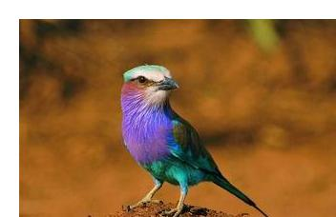
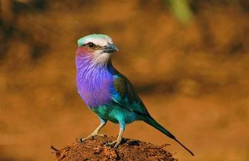
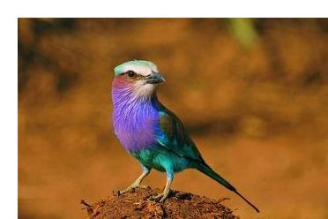
3.1.2图像的位置变换
图像几何变换
（1）平移
效果
画布不变
△x＝20
△y＝20
画布增大

Slide 14
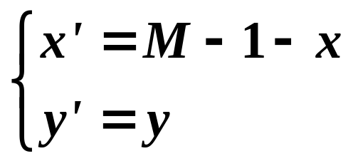
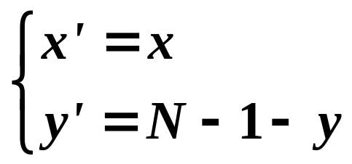
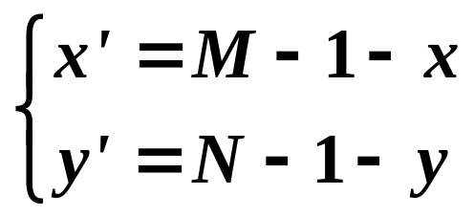
3.1.2图像的位置变换
图像几何变换
（2）镜像
原理
水平镜像
垂直镜像
对角镜像
水平镜像
垂直镜像
对角镜像

Slide 15
3.1.2图像的位置变换
图像几何变换
（2）镜像
例程
函数
fliplr(X) flipud(X) flipdim(X,DIM)
程序
Image2=imread('lotus.jpg');
subplot(221),imshow(Image2);
HImage=flipdim(Image2,2);
subplot(222),imshow(HImage);
VImage=flipdim(Image2,1);
subplot(223),imshow(VImage);
CImage=flipdim(HImage,1);
subplot(224),imshow(CImage);

Slide 16
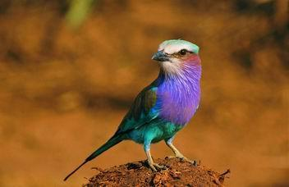
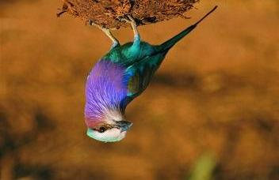
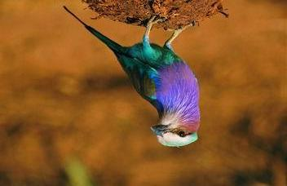
3.1.2图像的位置变换
图像几何变换
（2）镜像
效果

Slide 17




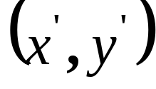

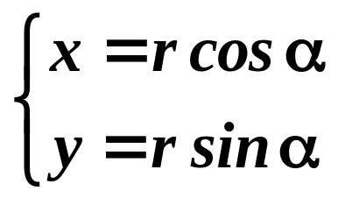
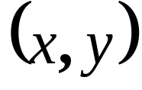

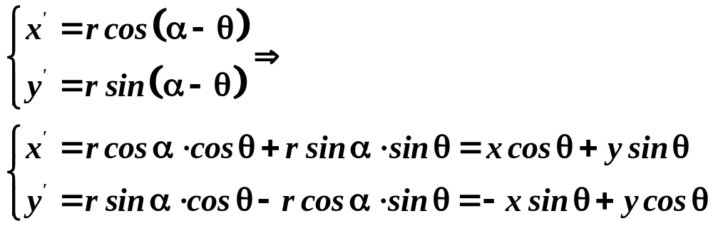
3.1.2图像的位置变换
图像几何变换
（3）旋转
原理
绕图像原点逆时针旋转

Slide 18
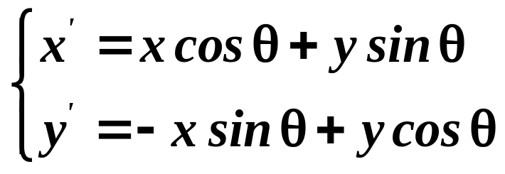
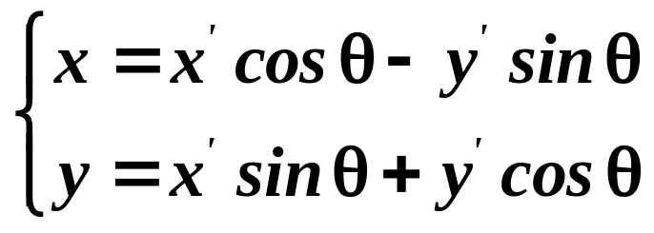
3.1.2图像的位置变换
图像几何变换
（3）旋转
绕原点旋转计算公式
旋转逆变换公式

Slide 19




















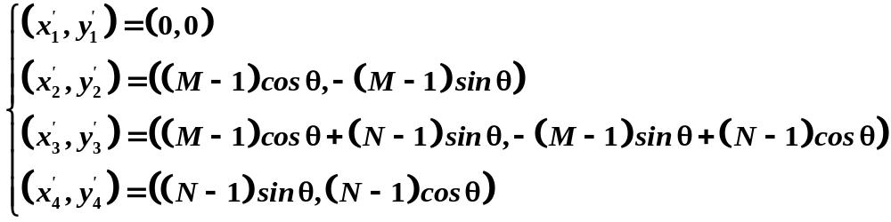
3.1.2图像的位置变换
图像几何变换
（3）旋转
O''
旋转变换过程
确定旋转后新图像尺寸
计算原图像四个角在旋转后的坐标
O

Slide 20
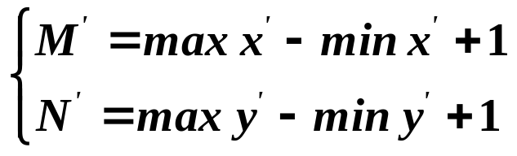
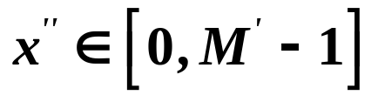
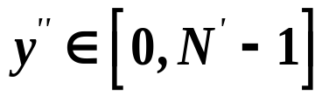
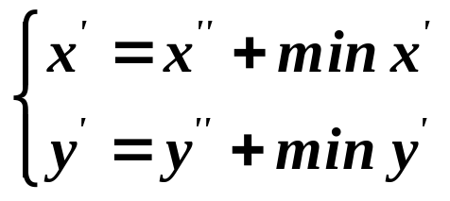
3.1.2图像的位置变换
图像几何变换
（3）旋转
O''
求x′,y′方向的最大最小值
确定新图像的分辨率
坐标变换
O
旋转逆变换
给新图像赋值

Slide 21
3.1.2图像的位置变换
图像几何变换
（3）旋转
绕中心点旋转先要将坐标系平移到中心点，再按绕原点旋转进行变换，然后平移回原坐标原点。绕任意点旋转与此相同，仅仅是平移量的不同。

Slide 22
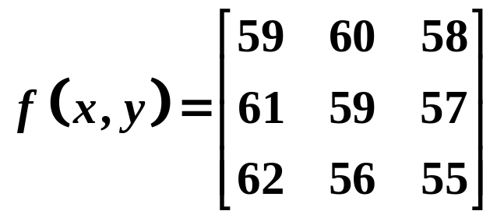
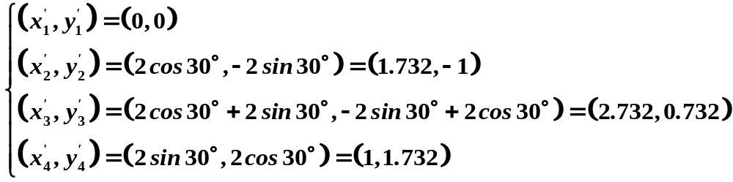




3.1.2图像的位置变换
图像几何变换
（3）旋转
实例：有一幅图像
以图像原点为坐标原点，将其逆时针旋转30°。
确定旋转后新图像尺寸

Slide 23
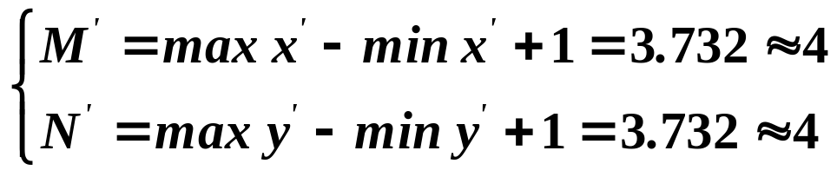
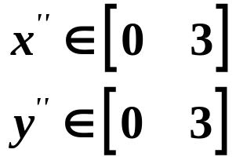
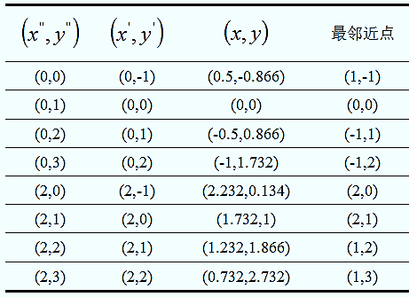
3.1.2图像的位置变换
图像几何变换
（3）旋转
坐标变换、逆变换及赋值

Slide 24
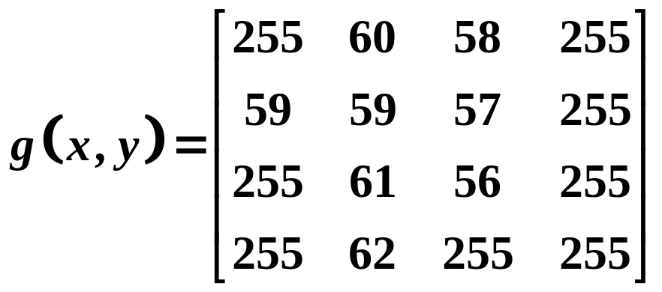
3.1.2图像的位置变换
图像几何变换
（3）旋转
新图像为：
在运算过程中，原图中的对应点超出图像范围，新图像中的点在原图像中没有对应点，直接赋背景色255（或赋0）；对于未超出图像范围但不是整数像素的对应点按最邻近插值。

Slide 25
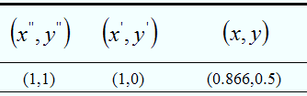
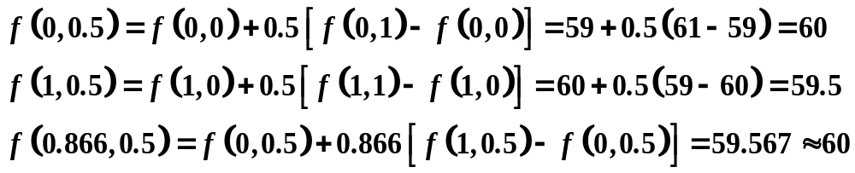
3.1.2图像的位置变换
图像几何变换
（3）旋转
为提高效果，可采用双线性插值
对应点(0.866,0.5)点位于 (0,0)、(0,1)、(1,0)、(1,1)四点之间，按双线性插值方法计算(0.866,0.5)的值，并赋给新图像中(1,1)点。

Slide 26
3.1.2图像的位置变换
图像几何变换
（3）旋转
例程
函数：B = imrotate(A,ANGLE,METHOD,BBOX)
程序
Image=im2double(imread('lotus.jpg'));
NewImage1=imrotate(Image,15);
NewImage2=imrotate(Image,15,'bilinear');
subplot(1,2,1),imshow(NewImage1);
subplot(1,2,2),imshow(NewImage2);

Slide 27
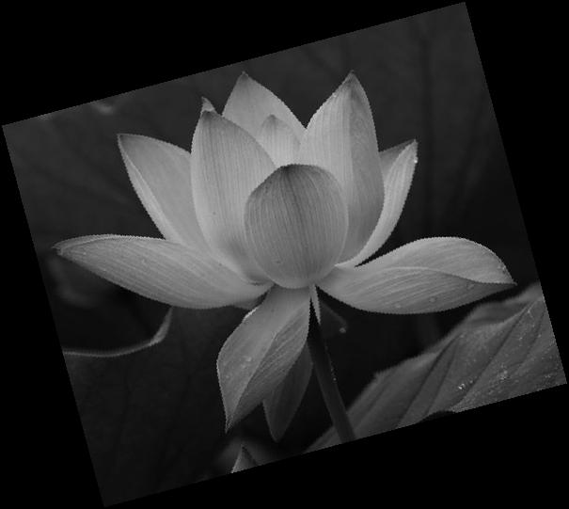
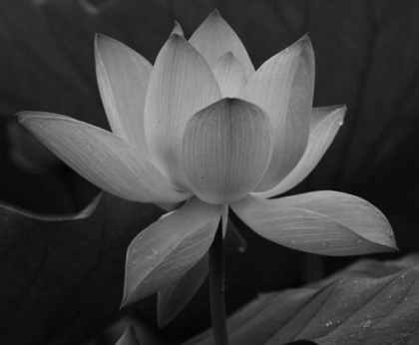

3.1.2图像的位置变换
图像几何变换
（3）旋转
效果
最近邻
插值
双线性
插值

Slide 28
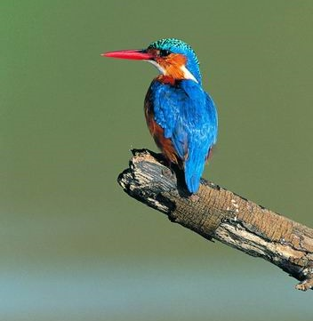
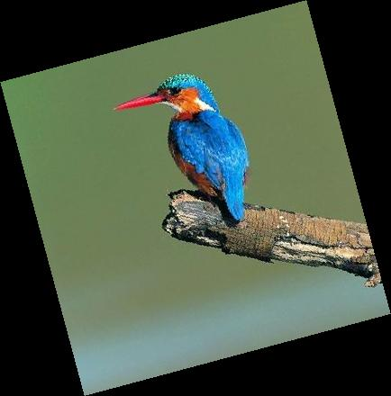

3.1.2图像的位置变换
图像几何变换
（3）旋转
效果
最近邻插值
双线性插值

Slide 29
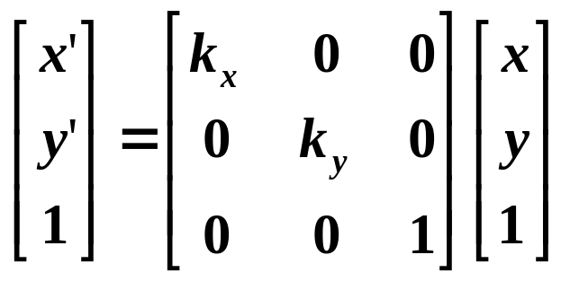
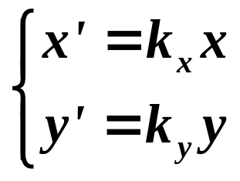
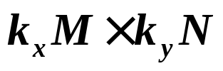
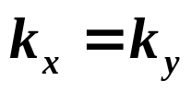
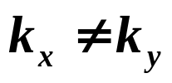
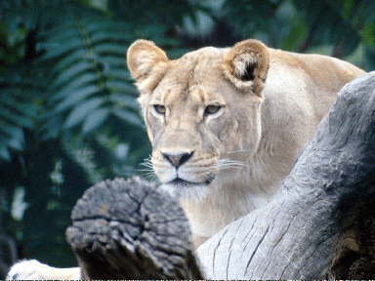
3.1.3图像的形状变换
图像几何变换
（1）缩放
原理
M×N的图像缩小为：
按比例缩放
不按比例缩放

Slide 30
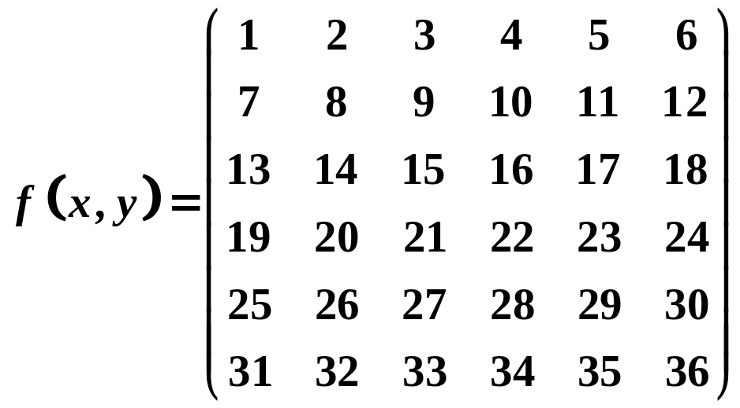

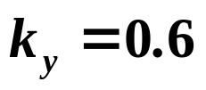

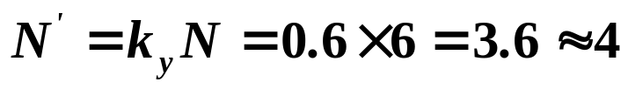
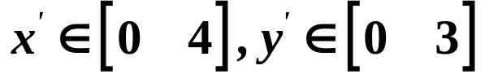
3.1.3图像的形状变换
图像几何变换
（1）缩放
实例
有一幅图像
设缩放比例为：
试对其进行缩放变换。
确定新图像尺寸

Slide 31
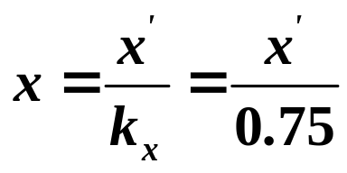
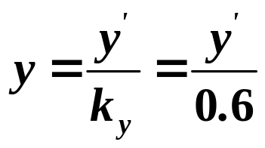
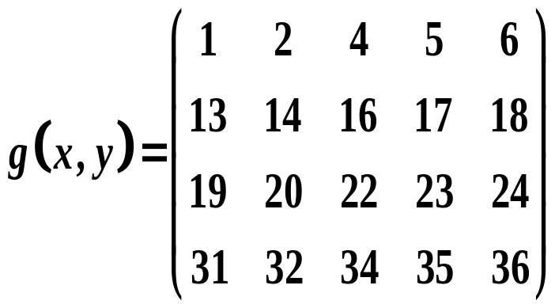

3.1.3图像的形状变换
图像几何变换
（1）缩放
对于新图像中的点，利用缩放变换的逆变换，在原图像中找对应点，并赋值
产生新图像为：
为提高效果，可采用双线性插值

Slide 32
3.1.3图像的形状变换
图像几何变换
（1）缩放
例程
函数
B=imresize(A,SCALE,METHOD))
B=imresize(A,[NUMROWS NUMCOLS], METHOD))
[Y, NEWMAP] = imresize(X, MAP, SCALE, METHOD))
程序
Image=im2double(imread('lotus.jpg'));
NewImage1=imresize(Image,1.5,'nearest');
NewImage2=imresize(Image,1.5,'bilinear');
subplot(1,2,1),imshow(NewImage1);
subplot(1,2,2),imshow(NewImage2);

Slide 33



3.1.3图像的形状变换
图像几何变换
（1）缩放
效果
最近邻插值
双线性插值

Slide 34



3.1.3图像的形状变换
图像几何变换
（1）缩放
效果
双线性插值
最近邻插值

Slide 35








3.1.3图像的形状变换
图像几何变换
（2）错切
原理
平面景物在投影平面上的非垂直投影，使图像中的图形产生扭变。

Slide 36
3.1.3图像的形状变换
图像几何变换
（2）错切
例程
函数
T = maketform(TRANSFORMTYPE,...)
B = imtransform(A,TFORM,INTERP,
PARAM1,VAL1,PARAM2,VAL2,...)
程序
Image=im2double(imread(bird.jpg'));
tform1=maketform('affine',[1 0 0;0.5 1 0; 0 0 1]);
tform2=maketform('affine',[1 0.5 0;0 1 0; 0 0 1]);
NewImage1=imtransform(Image,tform1);
NewImage2=imtransform(Image,tform2);
subplot(1,2,1),imshow(NewImage1);
subplot(1,2,2),imshow(NewImage2);

Slide 37


3.1.3图像的形状变换
图像几何变换
（2）错切
效果

Slide 38



3.1.3图像的形状变换
图像几何变换
（2）错切
效果

Slide 39
3.2 图像代数运算
3.2.1图像算术运算
3.2.2图像逻辑运算

Slide 40




3.2.1图像算术运算
图像代数运算
（1）加法运算
和值处理
截断处理
加权求和

Slide 41
3.2.1图像算术运算
图像代数运算
（1）加法运算
主要应用
多幅图像相加求平均去除叠加性噪声
将一幅图像的内容经配准后叠加到另一幅图像上去，以改善图像的视觉效果。
在多光谱图像中，通过加法运算加宽波段，如绿色波段和红色波段图像相加可以得到近似全色图像。
用于图像合成和图像拼接。

Slide 42


多幅图像求平均值，降低加性噪声。
原理：对于图像f(x,y)和其噪声图像集{g_{i}(x,y)}，i =1,2,...K。
g_{i}(x,y)=f(x,y)+n_{i}(x,y)
其中n_{i}(x,y)是第i帧图像的噪声分布，噪声分布n(x,y)，均值为0，方差为 ，且n(x,y)中的不同位置(x,y)处的噪声分布互不相关。则M个图像的均值为：

Slide 43
多幅图像求平均值－举例
M=1
M=2
M=4
M=16
Notes:
Matlab
-toolbox
image processing\feature-based logic

Slide 44

生成图像叠加效果。
对于两个图像f1(x,y)和f2(x,y)，二者均值有：
则可以得到二次曝光的效果。

Slide 45



加运算生成图像叠加效果—举例

Slide 46



加运算生成图像叠加效果—举例

Slide 47
3.2.1图像算术运算
图像代数运算
（1）加法运算
例程
函数
Z = imadd(X,Y)
程序
Back=imread('desert.jpg');
Foreground=imread('car.jpg');
result1=imadd(Foreground,-100);
result2=imadd(Back,Foreground);
result3=imadd(Back,result1);
subplot(221),imshow(Foreground),title('原目标图');
subplot(222),imshow(result1),title('原目标图加标量');
subplot(223),imshow(result2),title('原目标图加背景');
subplot(224),imshow(result3),title('加标量图叠加背景');

Slide 48




3.2.1图像算术运算
图像代数运算
（1）加法运算
效果
+α

Slide 49



3.2.1图像算术运算
图像代数运算
（2）减法运算
差值处理
截断处理
取绝对值

Slide 50
3.2.1图像算术运算
图像代数运算
（1）减法运算
主要应用
显示两幅图像的差异，检测同一场景两幅图像之间的变化。
去除不需要的叠加性图案，加性图案可能是缓慢变化的背景阴影或周期性的噪声，或在图像上每一个像素处均已知的附加污染等。
图像分割：如分割运动的车辆，减法去掉静止部分，剩余的是运动元素和噪声。
生成合成图像。

Slide 51
3.2.1图像算术运算
图像代数运算
（2）减法运算
例程
函数
Z = imsubtract(X,Y)
Z = imabsdiff(X,Y)
程序
Back=imread('hallback.bmp');
Foreground=imread('hallforeground.bmp');
result1=imabsdiff(Back,Foreground);
subplot(131),imshow(Back),title('背景图');
subplot(132),imshow(Foreground),title('前景图');
subplot(133),imshow(result1),title('图像相减');

Slide 52



3.2.1图像算术运算
图像代数运算
（2）减法运算
效果

Slide 53



3.2.1图像算术运算
图像代数运算
（2）减法运算
效果

Slide 54
图像相减—检测同一场景两幅图像之间的变化
设： 时间1的图像为f₁(x,y)，
时间2的图像为f₂(x,y)
g(x,y) = f₂ (x,y) - f₁(x,y)
=
-

Slide 55



图像相减—运动检测
左上: 某序列图像的第100帧;
下:某序列图像的第300帧;
右上: 两幅图像相减并取绝对值显示的结果
Notes:
Matlab
-toolbox
image processing\feature-based logic

Slide 56

3.2.1图像算术运算
图像代数运算
（3）乘法运算
主要应用
图像的局部显示和提取：用二值模板图像与原图像做乘法来实现。
生成合成图像

Slide 57
3.2.1图像算术运算
图像代数运算
（3）乘法运算
例程
函数
Z = immultiply(X,Y)
程序
Back=im2double(imread('bird.jpg'));
Templet=im2double(imread('birdtemplet.bmp'));
result1=immultiply(Templet,Back);
subplot(131),imshow(Back),title('背景');
subplot(132),imshow(Templet),title('模板');
subplot(133),imshow(result1),title('图像相乘');

Slide 58



3.2.1图像算术运算
图像代数运算
（3）乘法运算
效果
×
＝

Slide 59

3.2.1图像算术运算
图像代数运算
（4）除法运算
主要应用
用于消除空间可变的量化敏感函数、归一化、产生比率图像等
函数
Z = imdivide(X,Y)

Slide 60



3.2.2图像逻辑运算
图像代数运算
原理
非：
与：
或：
例程
函数
C = bitcmp(A)：按位求补
C = bitand(A,B)：按位求与
C = bitor(A,B)： 按位求或
C = bitxor(A,B)：按位求异或
&、|、~：按运算数据的值，不按位

Slide 61
3.2.2图像逻辑运算
图像代数运算
程序
Back=imread('bird.jpg');
Templet=imread('birdtemplet.bmp');
result1=bitcmp(Back);
result2=bitand(Templet,Back);
result3=bitor(Templet,Back);
result4=bitxor(Templet,Back);
subplot(221),imshow(result1),title('求反');
subplot(222),imshow(result2),title('相与');
subplot(223),imshow(result3),title('相或');
subplot(224),imshow(result4),title('异或');

Slide 62




3.2.2图像逻辑运算
3.2.2图像逻辑运算
图像代数运算
图像代数运算
效果
原图
模板
求反
相与
相或
异或

Slide 63

3.2 图像代数运算

Slide 64

3.2 图像代数运算

Slide 65
3.3 邻域及模板运算
3.3.1邻点及邻域
3.3.2邻域处理与模板运算

Slide 66

3.3.1邻点及邻域
邻域及模板运算
图像中相邻的像素构成邻域，互为邻点
8邻点
（3×3邻域）
24邻点
（5×5邻域）
4邻点
（3×3邻域）

Slide 67





3.3.2邻域处理与模板运算
邻域及模板运算
输入图像
加权和计算，得p5的新值：
3×3邻域
3×3模板

Slide 68
3.3.2邻域处理与模板运算
邻域及模板运算
模板运算中边缘像素处理
保留该区域中原始像素灰度值不变。
在图像边缘以外补充行列，取值设为零或复制边缘像素灰度值。补充的行列在新图像中要去掉。

Slide 69
3.4综合实例
有一幅蝴蝶、一幅风景图片，基于几何、代数和色彩通道运算，编程实现漫天蝴蝶飞舞的合成图像。
（1）设计思路
对蝴蝶图片进行随机变换后叠加到风景图片上，依次进行的随机变换为：三种几何变换、交换两个色彩通道、叠加到风景图片随机位置上。

Slide 70



3.4综合实例
（2）设计效果

Slide 71



思考与计算
3.1为什么要用齐次坐标表示图像矩阵？
3.2一幅图像为 ，设 ， ，
试采用双线性插值对其进行放大。

Slide 72
编程实践
3.3试编写程序，对3.2所示图像逆时针旋转60°，采用双线性插值的方法（不采用MATLAB中的几何变换函数）。
3.4利用MATLAB编程，打开一幅图像，依次完成下列要求：顺时针旋转20°，做水平镜像，设做错切变换，设缩小图像。若需要插值运算，采用双线性插值方法；要求输出显示原图、中间结果和最后结果。
3.5打开两幅图像，利用几何变换、图像代数运算，生成一幅精美的合成图像。

